Slide 1
PORTFOLIO.
정태민 PHONE: 010-4114-2196 MAIL: hanabira2356@gamil.com

Slide 2


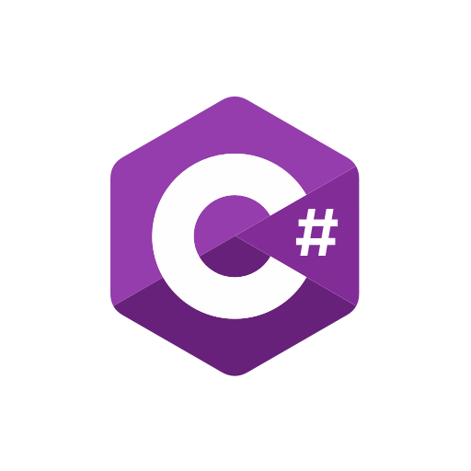


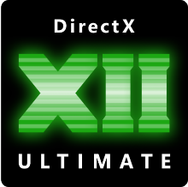

PORTFOLIO
SKILL & Tool
C++
LucidChart
C#
Git Fork
Unity
DirectX 12
GitHub

Slide 3

PORTFOLIO
Skul 모작
프로젝트 단위: 개인 프로젝트
사용된 엔진: Unity 6.3
2050. 01. 02

Slide 4
PORTFOLIO
목차
Zenject
MVP 패턴
Data 관리
Addressables
ObjectPool
FSM머신

Slide 5
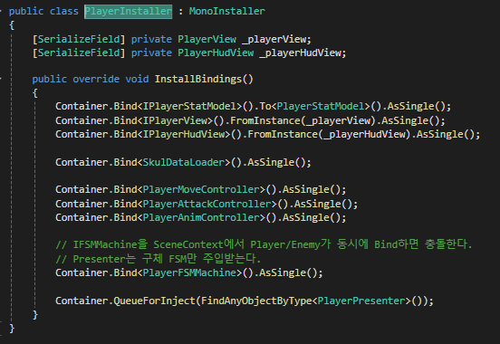
PORTFOLIO
Skul 모작
Zenject를 이용한 의존성 주입
싱글톤의 한계 극복이다. 싱글톤은 Static으로 선언하여 어디에서든 접근이 가능하여 오염될 가능성이 있고 코드 또한 스파게티 코드가 될 우려가 있기 때문이다.
Find 계열 함수에 대한 비용 문제이다. FindAnyObject 함수가 추가되면서 기존보다는 비용 문제가 개선되었다고 할지라도 작동 원리는 Scene에 배치되어 있는 모든 Object를 검사하는 것이기 때문에 시간 복잡도는 O(N)이 나오지만 Zenject를 활용해 의존성을 주입하면 탐색에 대한 비용이 0에 가깝기 때문이다.
초기화 순서를 보장하기 위해서 이다. Unity에서는 Awake/Start 호출 순서 문제로 NullReferenceException을 방지하기 위함이다. Zenject에는 Initialize함수를 별도로 제공하는데 이 함수는 Unity의 Awake보다 먼저 호출되어 초기화에 대한 순서를 보장할 수 있다.

Slide 6
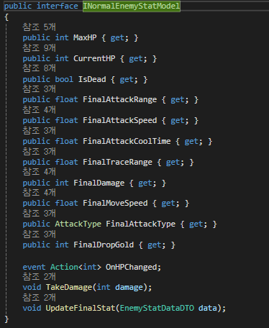
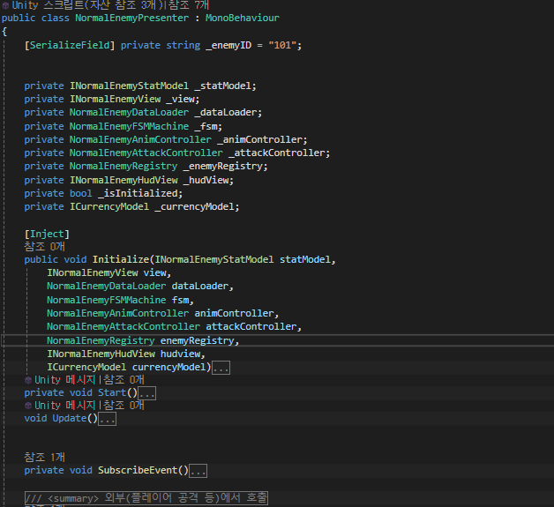
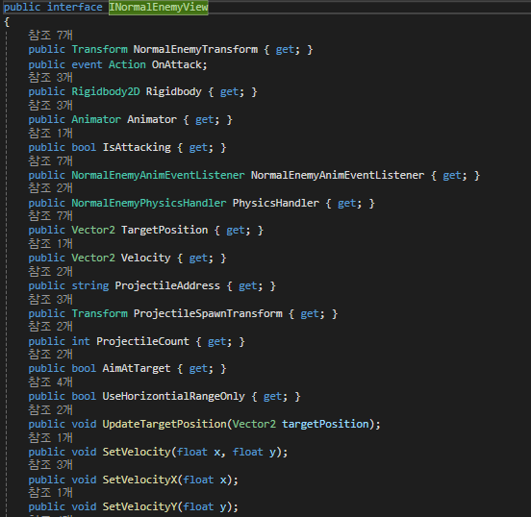
PORTFOLIO
mvp 패턴을 적용하여 데이터를 받아오는 view와 오브젝트에게 필요한 데이터는 model로 관리함으로 써 관심사를 분리해 model의 데이터 오염을 막는다
presenter/controller라는 view와 model을 중개 하는 객체를 두어 view와 model이 서로 간섭하는 것을 방지한다
Skul 모작
MVP 패턴을 활용한 관심사 분리
Model
Presenter
View

Slide 7
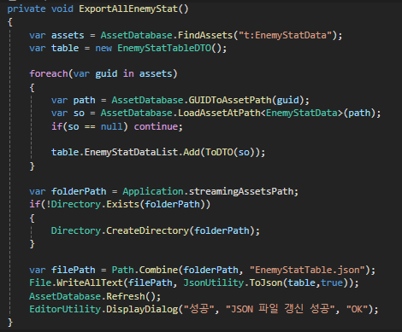


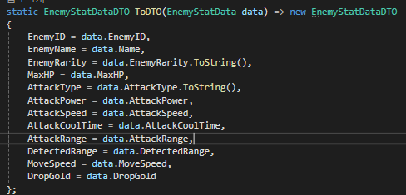
PORTFOLIO
Skul 모작
캐릭터 스텟 데이터 관리
CSV
JSON
스탯 데이터를 CSV로 관리하고 있지만 보스만 들고 있는 데이터는 별도의 CSV로 관리를 해야하는 일이 발생하는데 CSV를 JSON으로 변환하여 관리하면 보스만 가지고 있어야 하는 데이터와 공통으로 사용하는 데이터를 한 파일로 관리할 수 있으므로 데이터 로드 시에 파일을 여러 개 로드하지 않아도 된다

Slide 8
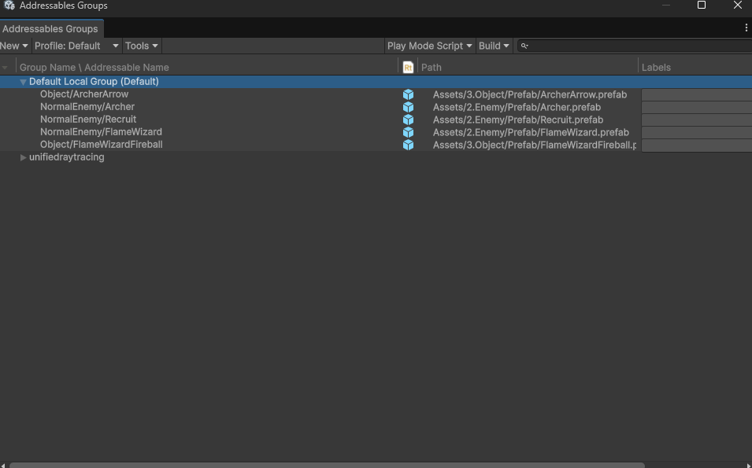
PORTFOLIO
Skul 모작
Addressables
기존의 AssetBundle도 좋은것은 맞으나 관리에 있어서 큰 불편함이 있기 때문이다. AssetBundle은 다른 두 대의 번들이 동일한 데이터를 참조할 때 종속성을 수동으로 처리하지 않으면 파일의 크기가 불필요하게 증가 하지만, Addressables는 에디터가 자동으로 분석하여 에셋 간의 종속성을 관리해준다
에셋의 실제 물리적 위치나 번들 파일명이 변경되어도 주소(Addressables Name / Key)만 변경되지 않는다면 코드를 수정하지 않아도 되기 때문이다.
메모리 해제를 AssetBundle에 비해 간소화 시켰기 때문이다. Addressables는 번들의 참조 카은팅을 시스템 내부에서 처리하므로 해제로직 없이도 안전하게 메모리를 관리할 수 있다.
Addressables를 사용하면 Prefab을 포함한 csv, json파일 등등을 외부 서버에 올릴 수 있게 돼서 메모리 및 빌드 용량을 최적화 시킬 수 있다. 그리고 외부 서버에 올려두면 업데이트를 하더라도 갱신된 정보를 Addressables를 이용해 서버에 올려두면 변경된 부분에 대한 용량만 받으면 패치가 되기 때문에 유저들이 매 업데이트마다 대용량의 다운로드를 할 필요가 없어진다.

Slide 9
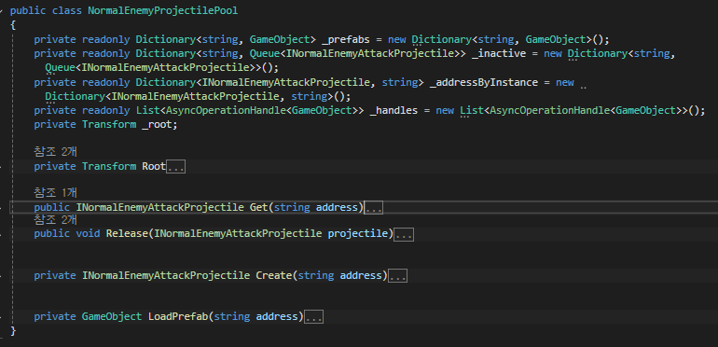
PORTFOLIO
Skul 모작
ObjectPool
ObjectPool을 사용한 이유는 빈번한 객체 생성/파괴를 짧은 주기 동안 대량으로 생성되고 파괴되면서 메모리 할당 비용과 GC 부하가 지속적으로 증가하기 때문. 그리고 작은 동적 할당(new)으로 인해 GC 오버헤드로 인한 프레임 드랍 및 메모리 파편화 현상이 발생하기 때문.
ObjectPool을 사용함 으로써 얻는 이점은 크게 2가지로 볼 수 있다.
  GC 오버헤드 최적화: 객체를 파괴하는 대신 풀에 반환하여 재사용 함으로써 GC 호출 빈도를 크게 감소
  생성 및 메모리 할당 비용 절감: 초기화 시점에 필요한 만큼의 객체를 미리 생성해 두고 재활용하여 런타임 시점의 메모리 할당 오버헤드를 제거

Slide 10
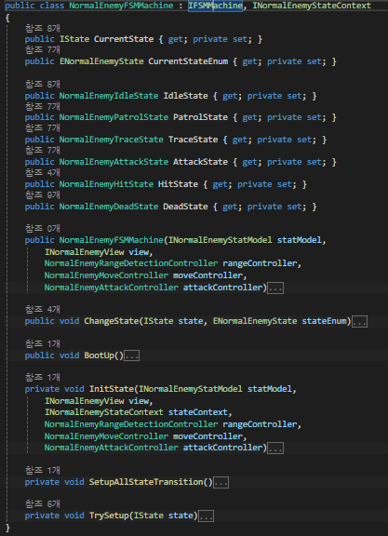
PORTFOLIO
Skul 모작
FSM머신
FSM패턴을 상태별 스크립트를 만들어 상태별 스크립트 내부에서 상태를 전환하는 로직을 구성하여 PlayerBase의 코드가 비대해지고 GodClass가 되는것을 방지함
PlayerBase Awake에서 상태 스크립트들을 미리 캐싱하여 매번 new를 하여 생기는 메모리 부담을 줄인다
Enum형도 같이 선언하여 Boolean형식 대신 사용하여 불필요한 Boolean형식 선언을 방지

Slide 11
THANK YOU.
정태민 PHONE: 010-4114-2196 MAIL: hanabira2356@gamil.com

